Slide 1


NEIFLEX – NORTH EASTERN ITALY FLOOD EXERCISE
UN PROGETTO EUROPEO
Incontro informativo Volontariato e Tecnici Comunali
Pordenone 31 maggio 2018

Slide 2
COS’E’?
NEIFLEX
North Eastern Italy Flood Exercise
PROGETTO EUROPEO CO-FINANZIATO DALLA COMMISSIONE EUROPEA DG ECHO (MECCANISMO UNIONALE DI PROTEZIONE CIVILE) SUL RISCHIO IDRAULICO NELLE REGIONI VENETO E FRIULI VENEZIA GIULIA.
PARTECIPANO ESPERTI E RISORSE DI AUSTRIA, FRANCIA, SERBIA, MONTENEGRO, SLOVENIA, FEDERAZIONE RUSSA
Notes:
A voce il motivo del comitato operativo

Slide 3
QUALI AZIONI?
PIANIFICAZIONE, ALLESTIMENTO E CONDUZIONE DI ATTIVITÀ ESERCITATIVE
TRASFERIMENTO BUONE PRATICHE CAMPAGNA «IO NON RISCHIO»
SVILUPPO E ATTUAZIONE DI UN PROGRAMMA DI VALUTAZIONE DEL PROGETTO

Slide 4

Metodologia «Io non rischio» nell’ambito del progetto NEIFLEX
Edizione straordinaria della Campagna, 9 giugno 2018
Obiettivo: consentire ai partner e a eventuali osservatori di partecipare di persona alla «giornata in piazza», alla presenza dei volontari in azione nel loro compito di divulgare informazioni alla popolazione sul rischio alluvione attraverso i materiali della Campagna disponibili anche in lingua inglese.
Tre le edizioni straordinarie della Campagna: a San Michele al Tagliamento (VE) in Veneto e a Latisana (UD) e Pordenone in Friuli Venezia Giulia.

Slide 5
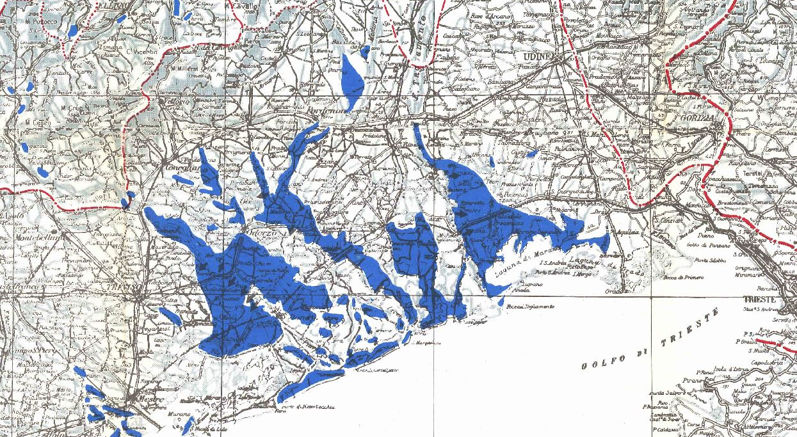
DOVE? RIFERIMENTO AREE ALLAGATE 1966
UDINE
PORDENONE
TREVISO
Province Treviso
Venezia Pordenone
Udine
VENEZIA

Slide 6

L’ESERCITAZIONE: Scenario
CFD FVG Settore idro emette Allerta regionale
Sor invia anche ai Comuni
SCENARI DI CRITICITA’ PREVISTA Dalle ore 00:00 del 05/06/2018 alle ore 24:00 del 06/06/2018
Zona | Bacino | CRITICITA’ IDROGEOLOGICA PER TEMPORALI | CRITICITA’ IDROGEOLOGICA | CRITICITA’ IDRAULICA | STATO DI ALLERTA | DESCRIZIONE FENOMENO
FVG-A | Livenza | ASSENTE | MODERATA | MODERATA | ARANCIO | Piogge molto intense
FVG-B | Tagliamento e Torre | ASSENTE | ORDINARIA | ASSENTE | GIALLO | Piogge intense
FVG-C | Isonzo | ASSENTE | ORDINARIA | ORDINARIA | GIALLO | Piogge intense
FVG-D | Levante | ASSENTE | ASSENTE | ASSENTE | ASSENTE | Vento forte
4 giugno
Allerta regionale
SCENARI DI CRITICITA’ PREVISTA Dalle ore 10:00 del 05/06/2018 alle ore 24:00 del 06/06/2018
Zona | Bacino | CRITICITA’ IDROGEOLOGICA PER TEMPORALI | CRITICITA’ IDROGEOLOGICA | CRITICITA’ IDRAULICA | STATO DI ALLERTA | DESCRIZIONE FENOMENO
FVG-A | Livenza | ASSENTE | MODERATA | MODERATA | ARANCIO | Piogge molto intense
FVG-B | Tagliamento e Torre | ASSENTE | ELEVATA | ORDINARIA | ROSSO | Piogge intense
FVG-C | Isonzo | ASSENTE | ORDINARIA | ORDINARIA | GIALLO | Piogge intense
FVG-D | Levante | ASSENTE | ASSENTE | ASSENTE | ASSENTE | Vento forte
5 giugno
Aggiornamento
Allerta Regionale
6 giugno
Aggiornamento
Allerta Regionale
Insediamento Corem
Attivazione primi COC
SCENARI DI CRITICITA’ PREVISTA Dalle ore 10:00 del 06/06/2018 alle ore 12:00 del 09/06/2018
Zona | Bacino | CRITICITA’ IDROGEOLOGICA PER TEMPORALI | CRITICITA’ IDROGEOLOGICA | CRITICITA’ IDRAULICA | STATO DI ALLERTA | DESCRIZIONE FENOMENO
FVG-A | Livenza | ASSENTE | ELEVATA | ELEVATA | ROSSO | Piogge molto intense
FVG-B | Tagliamento e Torre | ASSENTE | MODERATA | MODERATA | ARANCIO | Piogge intense
FVG-C | Isonzo | ASSENTE | ELEVATA | ELEVATA | ROSSO | Piogge molto intense
FVG-D | Levante | ASSENTE | ASSENTE | ASSENTE | ASSENTE | Vento forte

Slide 7
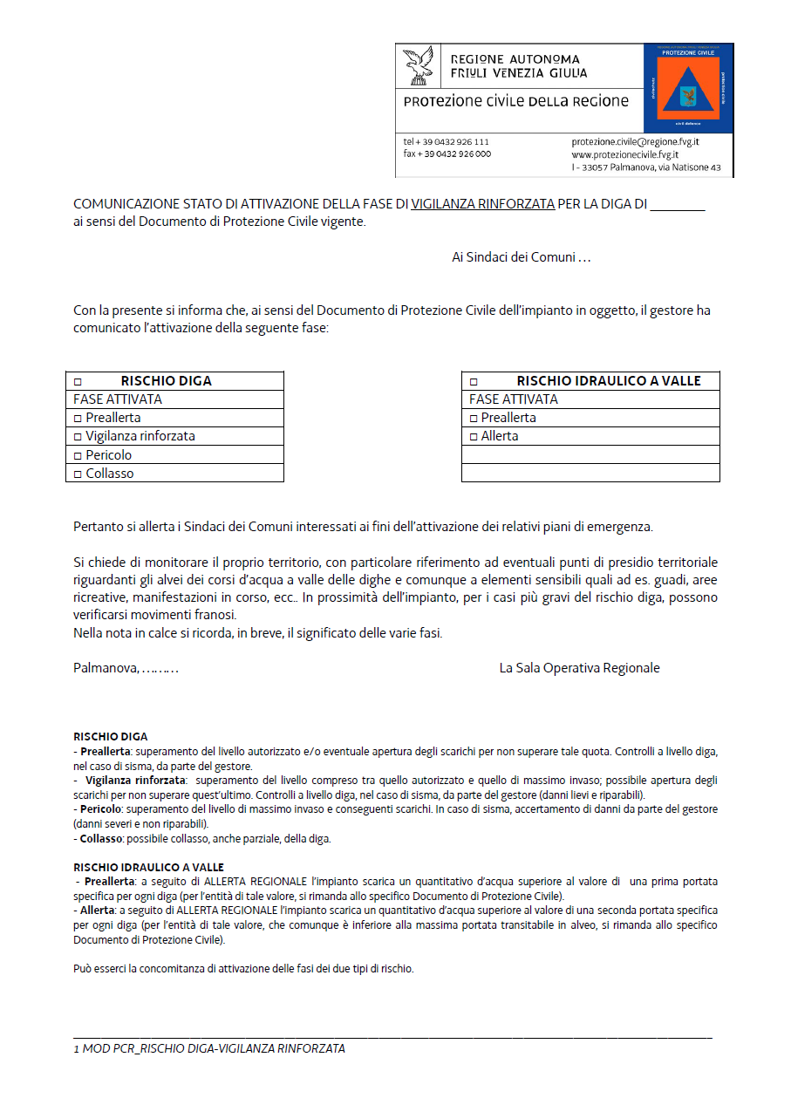
lunedì 4 giugno a mercoledì 6 giugno
la SOR invia ai Comuni
Documento Protezione civile delle dighe
Gli allerta regionali e i documenti dighe sono solo dei fac simile per l’esercitazione

Slide 8
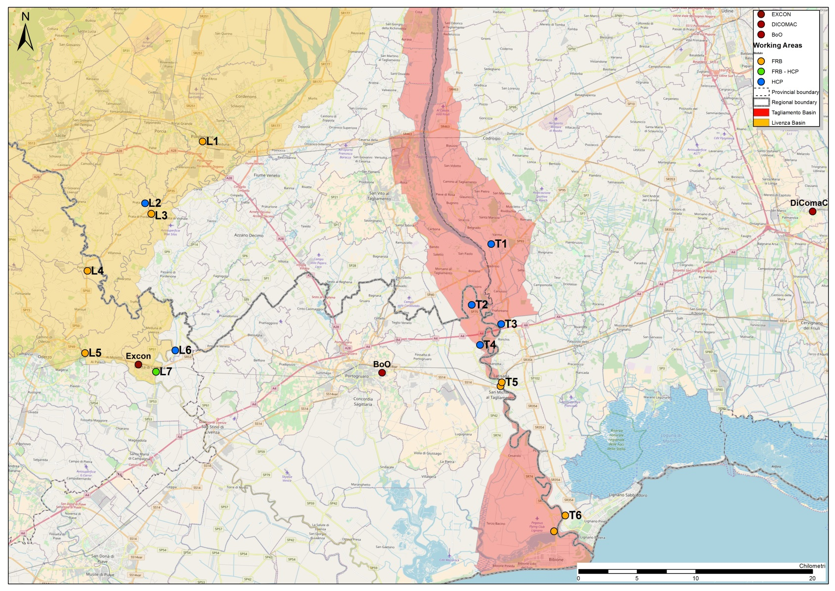
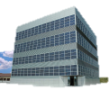
L’ESERCITAZIONE: I LUOGHI
COREM - FVG

Slide 9
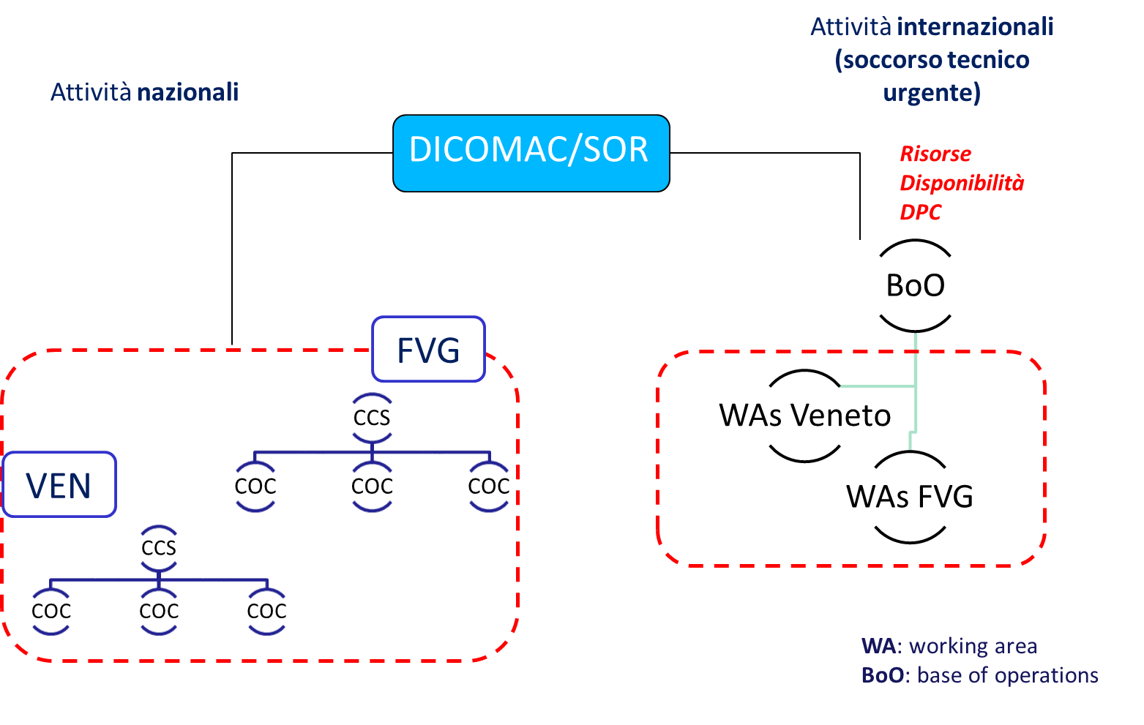

MODELLO INTERVENTO
COREM
Base operativa moduli EU - Portogruaro
Base operativa moduli EU - Portogruaro
COREM
Attività regionali
Attività locali

Slide 10
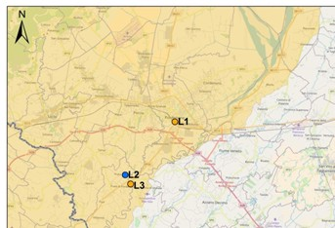
SITI area Pordenone
L1 – Fiume Noncello imbarcadero di Pordenone
L2 – Idrovore Prata di Sopra
L3 – Fiume Meduna imbarcadero di Prata
Pordenone
Prata di Sopra
Prata di Pordenone

Slide 11
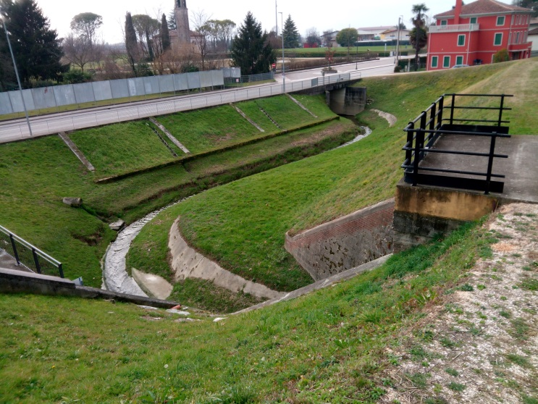
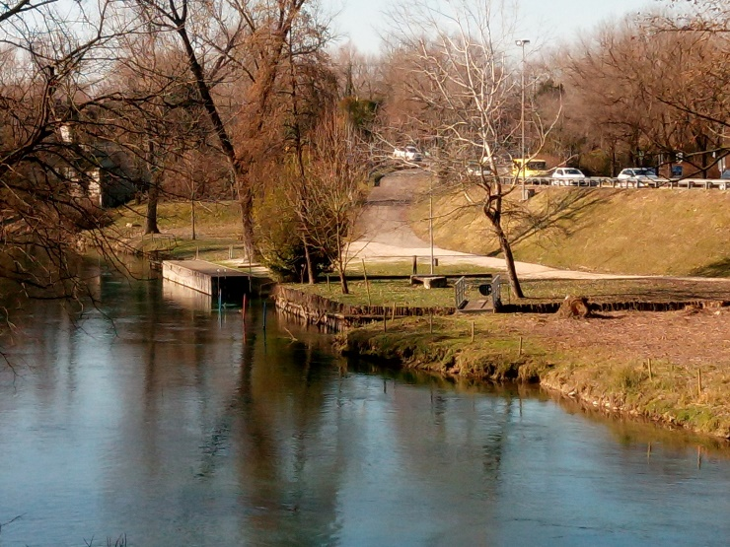
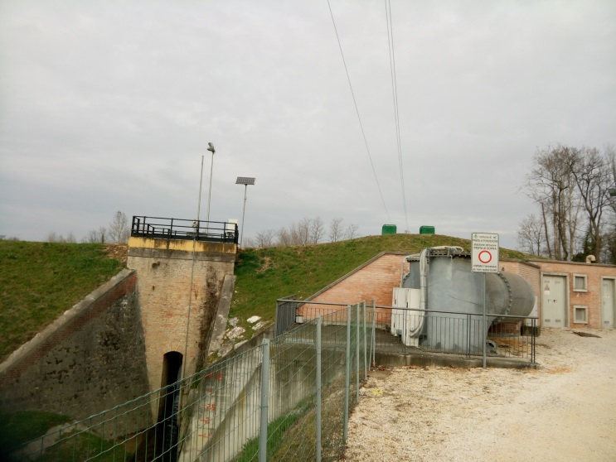
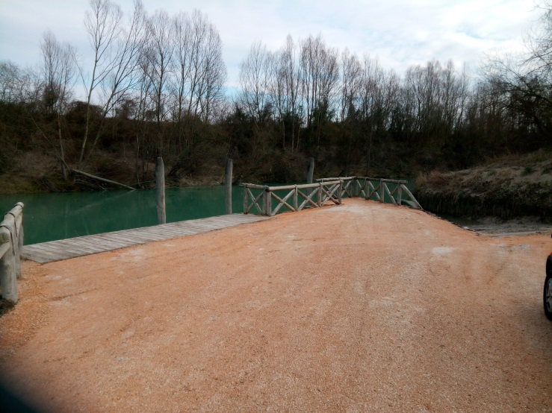
L1 - Imbarcadero Noncello
L2 - Idrovore Prata di Sopra
L3 - Imbarcadero Prata

Slide 12

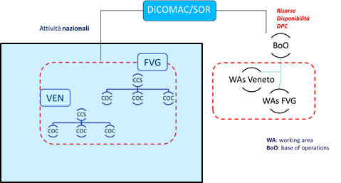
MODELLO INTERVENTO
REGIONE FVG
Centri operativi e
strutture di coordinamento
DICOMAC / COREM
COREM
Centro Coordinamento Soccorsi (CCS) – Pordenone
Centro Coordinamento Soccorsi (CCS) – Udine
COC – Pordenone
COC – Latisana
COC – Prata di Pordenone
COC – Ronchis
COC – Pasiano di Pordenone
COC – Varmo
COC – Sacile
COC – Rivignano Teor
COC – Brugnera

Slide 13


Il Sistema regionale integrato di Protezione Civile del FVG
MODELLO INTERVENTO
REGIONE FVG
Forze armate
Corpo Vigili del Fuoco
Enti locali
Volontariato
coordinamento
coordinamento
Prefetture
Protezione Civile della Regione
collaborazione/
avvalimento
avvalimento
Forze dell’Ordine
Istituzioni sanitarie
Direzioni centrali dell’Amm.ne reg.le

Slide 14
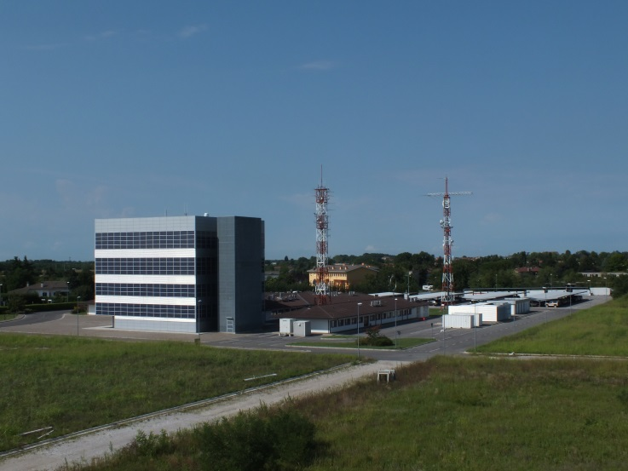

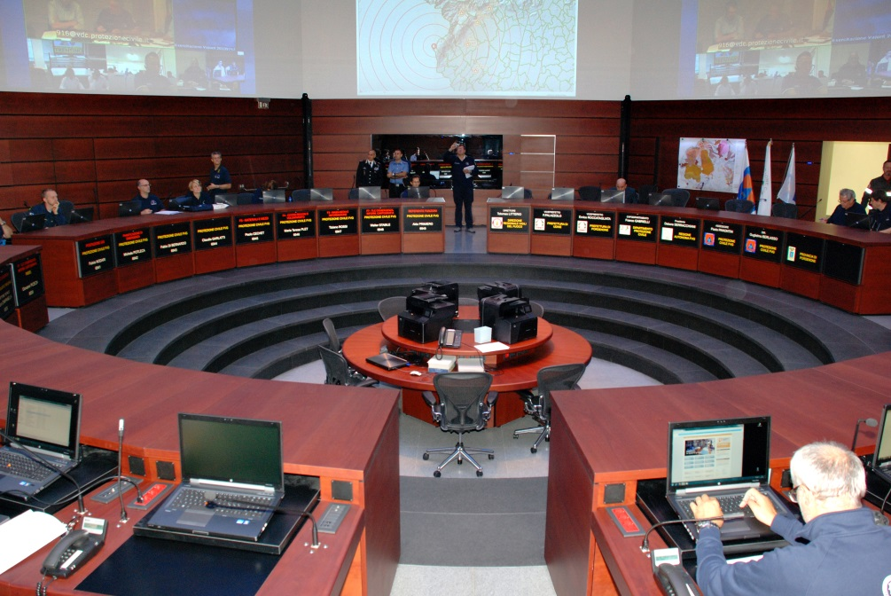
PALMANOVA: COREM LR 64/86 artt. 13 e 15
MODELLO INTERVENTO
REGIONE FVG
Nell’esercitazione NEIFLEX dal 7/6/18 pomeriggio
DI.COMA.C.

Slide 15
MODELLO INTERVENTO
REGIONE FVG
Funzioni di supporto del COREM
UNITA’ DI COORDINAMENTO (e SEGRETERIA)
1 Funzione TECNICA SCIENTIFICA E DI VALUTAZIONE (E RISCHI INDOTTI)
2 Funzione SANITÀ, ASSISTENZA SOCIALE E VETERINARIA
3 Funzione VOLONTARIATO
4 Funzione MATERIALI E MEZZI (LOGISTICA)
5 Funzione TRASPORTI, VIABILITÀ E CIRCOLAZIONE
6 Funzione TELECOMUNICAZIONI D'EMERGENZA e SUPPORTO INFORMATICO TECNOLOGICO
7 Funzione SERVIZI ESSENZIALI E ATTIVITÀ SCOLASTICA
8 Funzione ASSISTENZA ALLA POPOLAZIONE
9 Funzione STAMPA E COMUNICAZIONE
10 Funzione STRUTTURE OPERATIVE REGIONALI
11 Funzione BENI CULTURALI

Slide 16
MODELLO INTERVENTO
REGIONE FVG
Strutturazione del COC – Centro Operativo Comunale
Sindaco
Funzione TECNICA E DI PIANIFICAZIONE (F1)
Funzione SANITÀ, ASSISTENZA SOCIALE E VETERINARIA (F2)
Funzione VOLONTARIATO (F4)
Funzione MATERIALI E MEZZI (F5)
Funzione TRASPORTO VIABILITÀ E CIRCOLAZIONE (F6)
Funzione TELECOMUNICAZIONI D’EMERGENZA (F7)
Funzione SERVIZI ESSENZIALI (F8)
Funzione CENSIMENTO DANNI A PERSONE E COSE (F9)
Funzione ASSISTENZA ALLA POPOLAZIONE (F13)

Slide 17
REGIONE FVG
Esercitazione NEIFLEX 2018
Attività regionali per interventi locali
Allertamento Meteo-Idrogeologico-Idraulico
UCC Unità di Comando e Controllo per Piano laminazione diga di Ravedis
Attivazione Servizio di Piena tratte arginali F. Meduna e F. Tagliamento
Supporto ai COC – Centri Operativi Comunali
Attivazione COREM – Comitato Regionale per le Emergenze
Attivazione presidio argini F. Meduna e F. Tagliamento
Attivazione procedura sollevamento ponte ferroviario di Latisana con RFI
Supporto nelle aree di lavoro dei Moduli Internazionali
Attività IO NON RISCHIO ALLUVIONE

Slide 18
REGIONE FVG
Esercitazione NEIFLEX 2018
Comuni coinvolti
LATISANA
RONCHIS
VARMO
RIVIGNANO
PORDENONE
PASIANO DI PORDENONE
PRATA DI PORDENONE
SACILE
BRUGNERA

Slide 19
REGIONE FVG
Esercitazione NEIFLEX 2018
Attività comunali
PORDENONE
Attivazione COC
Servizio di piena
IO NON RISCHIO
PASIANO DI PORDENONE – PRATA DI PORDENONE – SACILE – BRUGNERA
Attivazione COC (F4)
Servizio di piena

Slide 20
REGIONE FVG
Esercitazione NEIFLEX 2018
Cronologia attività regionali/nazionali
NEIFLEX 2018 |  | NOTE | Descrizione evento piena
Data
03/06/2018 | Domenica
04/06/2018 | Lunedì | Allerta meteo regionale
05/06/2018 | Martedì | Convocazione COREM | Bacino del Cellina Meduna: Invio di Bollettini di Piena Bacino del Tagliamento: Invio di Bollettini di Piena Attivazione stato di attenzione per il ponte di Latisana (modello prevede per il giorno 7 superamento 9.8 m all'idrometro di Latisana). Invio di Bollettini di Piena
06/06/2018 | Mercoledì | Aggiornamento Allerta meteo Riunione/videoconferenza UCC per diga di Ravedis Insediamento COREM (alcune Funzioni) | Bacino del Cellina Meduna: Invio di Bollettini di Piena Necessità di convocare l'UCC per previsione scarichi dalla diga di Ravedis > 800mc/s (Bacino del Cellina Meduna) Bacino del Tagliamento: Invio di Bollettini di Piena
07/06/2018 | Giovedì | Comitato Operativo Riunione plenaria COREM in mattinata Collegamento audio/video con CCS Prefetture di UD e PN DICOMAC a Palmanova dalle 16 del pomeriggio Sollevamento ponte di Latisana in serata SCENARI LOCALI | Bacino del Tagliamento: Invio di Bollettini di Piena Ore 10:00 raggiungimento quota 4,20 a Venzone Ore 16:30 Preallarme (h 5,00 a Venzone) Ore 22:30 Allarme ponte (h 6,20 a Madrisio)
08/06/2018 | Venerdi | SCENARI LOCALI
09/06/2018 | Sabato | SCENARI LOCALI
Attività comunali

Slide 21
REGIONE FVG
Esercitazione NEIFLEX 2018
Cronologia attività comunali: BACINO Meduna Livenza
GIORNO | h. | PORDENONE | h. | PASIANO | h. | PRATA |  | h. | SACILE | h. | BRUGNERA
6/6/2018 mercoledì |  | Attivazione COC F1 F4 |  |  |  | Attivazione COC F4
7/6/2018 giovedì | 09:00 | Attivazione COC F1 F4 |  | Attivazione COC F4 | 09:00 | Attivazione COC completo |  |  | Attivazione COC F4 |  | Attivazione COC F4
 | 09:00 | servizio di piena | 09:00 | servizio di piena | 09:00 |  |  | 09:00 | servizio di piena a Prata | 09:00 | servizio di piena a Prata
 | 16:00 | attivazione COC F1-F4
 | 17:00 | ALERT SISTEM
 | 19:00 | Fife esercitazione
8/6/2018 venerdì | 09:00 | servizio di piena | 09:00 | servizio di piena | 09:00 | servizio di piena |  | 09:00 | servizio di piena a Prata | 09:00 | servizio di piena
 | 09:00 | attivazione COC completo | 09:00 | Attivazione COC F4 | 09:00 | attivazione COC completo |  | 09:00 | Attivazione COC F4 | 09:00 | Attivazione COC F4
 | 10:00 | CHIUSURA PONTE Adamo Eva |  |  | 13:00 | L2 trasporto idrovora
9/6/2018 sabato | 19:00 | Fife esercitazione
 | 9:00-16:00 | IO NON RISCHIO

Slide 22
Servizio di Piena Meduna
L’attivazione del servizio di piena avverrà secondo le procedure standard.
Giovedì 7 giugno dovrà esserci la disponibilità dei gruppi comunali assegnati (2 vol.) per le tratte del fiume Meduna come riportati in tabella, mentre le altre tratte in modalità virtuale.
Venerdì 8 giugno effettiva la tratta DX_1 a Prata di Sopra le altre tratte in modalità virtuale
Codice Tratta | Denominazione | Comune Rivierasco | Gruppo Comunale sorvegliante
PN_MED_DX_1 | Prata di Sopra | Prata di Pordenone | Fontanafredda
PN_MED_DX_2 | Ponte di Ferro | Prata di Pordenone | San Quirino - Brugnera
PN_MED_DX_3 | San Giovanni | Prata di Pordenone | Porcia
PN_MED_DX_4 | Casa Diana | Prata di Pordenone | Roveredo in Piano
PN_MED_DX_5 | Peressine di Sopra | Prata di Pordenone | Sacile
PN_MED_DX_6 | Villanova | Prata di Pordenone | Sacile

Slide 23
Servizio di Piena Noncello
L’attivazione del servizio di piena avverrà secondo le procedure standard.
Giovedì 7 giugno attivazione sorveglianza tratte in modalità virtuale
Venerdì 8 giugno sorveglianza effettiva per le tratte riportate in tabella
Codice Tratta | Denominazione | Comune Rivierasco | Gruppo Comunale sorvegliante
PN_NON_SX_1 | Noncello 1 | Pordenone | Pordenone (coadiuvato anche da altri Gruppi comunali)
PN_NON_SX_2 | Noncello 2 | Pordenone | Pordenone (coadiuvato anche da altri Gruppi comunali)

Slide 24
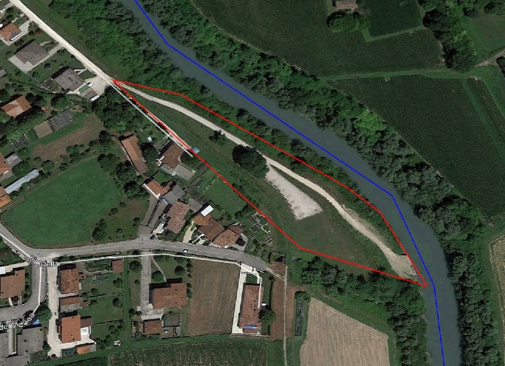
Prata di Pordenone
giovedì’ 7 giugno dalle ore 13:00 alle 19:00
Attività:
- Figuranti lungo il fiume Meduna
(20 figuranti)
- 3 imbarcazioni Vol. per trasporto figuranti
(6 volontari)
- Sorveglianza argini
(6 volontari)

Slide 25
Cronologia di massima evento a Prata di Pordenone giovedì 7 giugno
Orario
13:00 COC (F1 Tecnica - F4 Volontariato)
13:30 Ritrovo Volontari Logistici e Figuranti presso la sede della Protezione civile VIA ANTONIO DURANTE 13.
13:40 Breve intervento dei VVF Nazionale per informativa sulla sicurezza nell’area esercitativa.
14:00 circa Trasferimento presso il pontile dell’imbarcadero.
14:10 circa partenza dei figuranti per le postazioni lungo il fiume Noncello - l’ordine di partenza verrà dato dal un funzionario DPC.
14:30 COC integrazione di altre funzioni.
15:00-19:00 Attività moduli europei per salvataggio dispersi.
15:00-19:00 (sorveglianza argini se ci sono volontari disponibili).
19:00 Fine esercitazione e rientro squadre.

Slide 26
VENERDI’ 8 giugno dalle ore 7:15 alle 13:00
Figuranti lungo il fiume Noncello
(25 figuranti)
3-4 Imbarcazioni Vol. per trasporto figuranti
(6 volontari)
Chiusura paratie ponte Adamo Eva
(8 volontari)

Slide 27
Cronologia di massima evento a Pordenone venerdì 8 giugno
Orario
7:00 COC (F1 Tecnica - F4 Volontariato)
7:15 Ritrovo Volontari Logistici e Figuranti presso la sede della Protezione civile di Pordenone via Ungaresca 86/A.
7:30 Breve intervento dei VVF Nazionale per informativa sulla sicurezza nell’area esercitativa.
7:45 circa Trasferimento presso il pontile dell’imbarcadero.
8:00 circa partenza dei figuranti per le postazioni lungo il fiume Noncello - l’ordine di partenza verrà dato dal un funzionario DPC.
8:30 COC integrazioni di altre funzioni.
9:00-13:00 Attività moduli europei per salvataggio dispersi.
10:30 Chiusura ponte Adamo Eva (se disponibilità volontari telonatura argine Noncello e sorveglianza argini).
13:00 Fine esercitazione e rientro squadre.

Slide 28
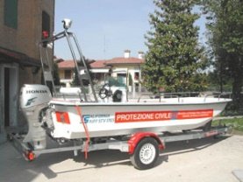
Cronoprogramma di massima - imbarcazioni per trasporto figuranti
Imbarcadero di Prata di Pordenone giovedì 7 giugno e imbarcadero di Pordenone Venerdì 8 giugno
Si prevede l’attivazione di 3-4 imbarcazioni per il trasporto dei figuranti.
Imbarcazioni da attivare: Azzano Decimo – Centro Pordenonese Sommozzatori - Pasiano di Pordenone – Pordenone - Prata di Pordenone.
L3 - Imbarcadero Prata
L1 - Imbarcadero Noncello

Slide 29
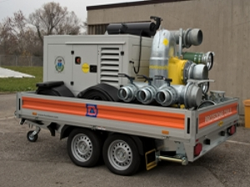

Prata di Sopra Idrovore
VENERDI’ 8 giugno dalle ore 13:30 alle 19:00
Attività:
Alle 13:45 - Trasporto in area operazioni idrovora gruppo comunale di Prata + altri volontari 4-6 volontari
Dalle 15:00 alle 19:00 Sorveglianza argini e osservatori

Slide 30
Prata di Pordenone giovedì 7 giugno (pomeriggio)
Pordenone venerdì 8 giugno (mattina)
materiali, mezzi, DPI, abbigliamento.
Figuranti:
Abbigliamento abiti civili
Gilet alta visibilità (dovrà essere tolto prima dell’arrivo dei soccorritori).
Calzature di sicurezza
Radio portatile in dotazione
Logistici:
Abbigliamento PC e DPI adeguati per interventi lungo gli argini
Radio portatile in dotazione
Operatori dei Natanti:
DPI
Radio
Ogni imbarcazione dovrà avere in dotazione 5 salvagenti per il trasporto dei figuranti

Slide 31
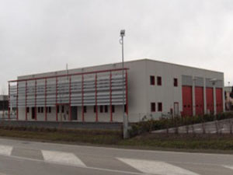
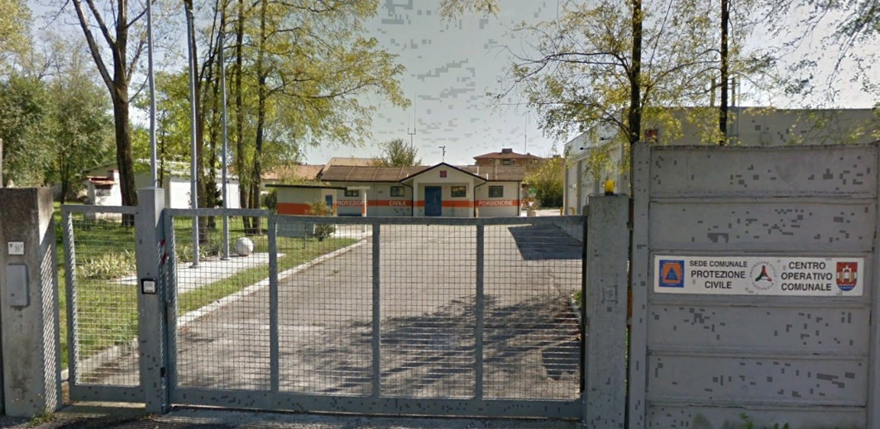
Punti di ritrovo:
Giovedì 7 giugno ore 13:00 - Sede PC Prata di Pordenone
Venerdì 8 giugno Ore 7:15 - Sede PC Pordenone
Venerdì 8 giugno ore 13:30 - Sede PC Prata di Pordenone
Sede Protezione civile
Prata di Pordenone
VIA ANTONIO DURANTE 13
PRATA DI PORDENONE (PN)
Sede Protezione civile
Pordenone
VIA UNGARESCA 86/A
PORDENONE (PN)

Slide 32
Cronoprogramma di massima - Comuni di BRUGNERA – PASIANO DI PORDENONE - SACILE
GIOVEDI’ 7 maggio 2018
Orario
9:00 COC (F4 Volontariato e altre funzioni se possibile)
19:00 Fine esercitazione chiusura coc.
VENERDI’ 8 maggio 2018
9:00 COC (F4 Volontariato e altre funzioni se possibile)
13:00 Fine esercitazione chiusura coc.
Per i volontari che ne facciano richiesta, è prevista l’applicazione dei benefici di legge art. 39 del nuovo codice della Protezione civile DL n.1 del 2 gennaio 2018

Slide 33
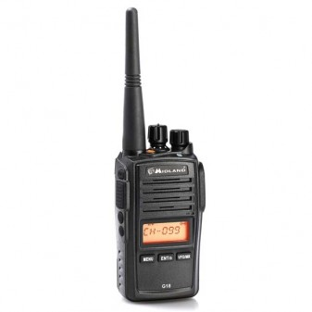
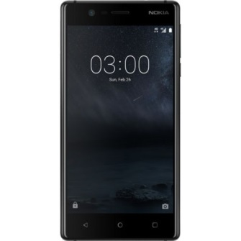
Comunicazioni radio o telefoniche
Comunicazioni radio.
Frequenza radio V DR3_PN
Comunicazioni telefoniche verso i numeri
3358006224 – 3357744361
Ogni comunicazione per l’esercitazione dovrà essere preceduta dalla frase
NEIFLEX
Esempio comunicazione: Comunicare alla base operativa l’arrivo in postazione
Neiflex … Base Base da DX1 «si comunica l’arrivo in postazione squadra DX1»

Slide 34
Messa a disposizione in rete a partire dal 01/06/2018 di una rinnovata pagina di accesso ai piani di emergenza al seguente indirizzo: https://pianiemergenza.protezionecivile.fvg.it
La funzione sarà utile per comunicare in tempo reale attraverso la rete internet le fasi operative attivate di:
Attenzione
Preallarme o allarme (in ottemperanza alle indicazioni operative del Dipartimento nazionale del 10/02/2016),
Eventuale apertura del COC con l’organigramma delle funzioni
Altre informazioni sulla gestione locale delle situazioni calamitose.
Le modalità di utilizzo della nuova pagina web sono anch’esse consultabili in rete.
Per i Comuni che partecipano a Neiflex ne possono sperimentarne l’utilizzo.

Slide 35
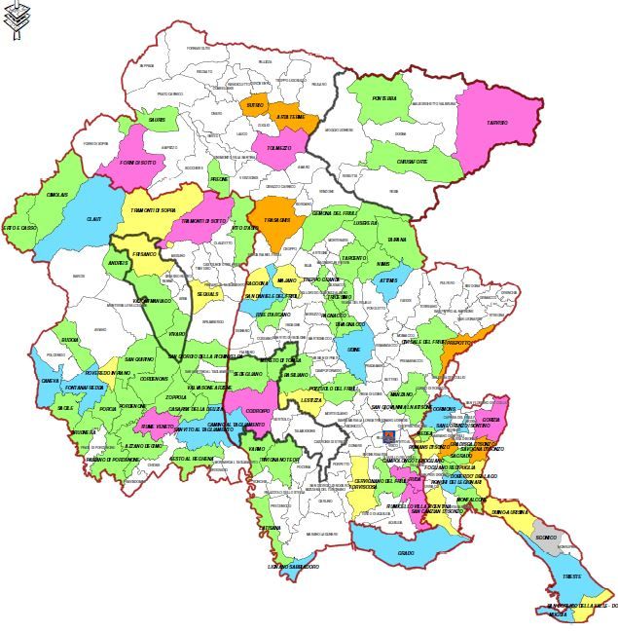


EXE #Neiflex è anche social…. Seguiteci !
Comunicazione continua sul sito www.protezionecivile.fvg.it e sui canali social ufficiali della social media community di protezione civile FVG
Obiettivi:
testare efficacia ed efficienza della comunicazione & informare, comunicare, coinvolgere, formare i cittadini su rischi, prevenzione e autoprotezione
@ProtCivReg_FVG
@protezionecivile.fvg

Slide 36
DISPONIBILITA’ VOLONTARI al 31 maggio 2018
(vedere nella pagina dedicata del sito PCR)
Prata di Pordenone Giovedì 7 giugno dalle 13:00 alle 19:00 | Pordenone Venerdì 8 giugno dalle 7:15 alle 13:00 | Prata di Pordenone Venerdì 8 giugno dalle 13:30 alle 19:00
Volontari aderenti | Volontari aderenti | Volontari aderenti
Richiesti 30 (20 Figuranti - 10 Logistici) Per questa attività, il Numero di volontari risulta raggiunto | Richiesti 45 (25 Figuranti - 20 Logistici) Mancano volontari | Richiesti 10 (Logistici) Per questa attività, il Numero di volontari risulta raggiunto
Grazie per l’attenzione
Domande!!

